Slide 1

핸즈온 머신러닝 4장
2/5 _ 이현구

Slide 2
주요 용어
선형 회귀
경사 하강법
다항 회귀
정규 방정식
배치
확률적
미니 배치

Slide 3
주요 용어
학습 곡선
규제가 있는 선형 모델
로지스틱 회귀
릿지
소프트맥스 회귀
라쏘
엘라스틱넷

Slide 4
선형회귀 모델을 훈련시키는 방법
1.직접 계산할 수 있는 공식을 사용하여 훈련 세트에 가장 잘 맞는
모델 파라미터를 해석적으로 구함
2. 경사하강법을 사용하여 파라미터를 조금씩 바꾸면서
비용함수를 훈련 세트에 대해 최소화시킴
경사하강법(GD)의 변종: 배치경사하강법 , 미니배치경사하강법, 확률적 경사하강법

Slide 5

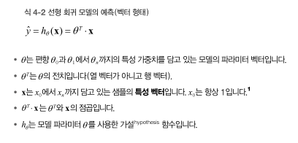
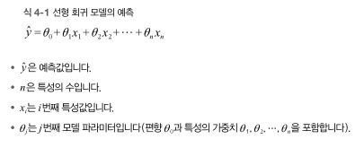
삶의 만족도에 대한 선형회귀 모델

Slide 6
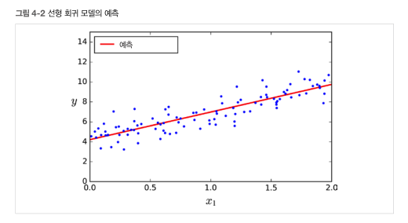
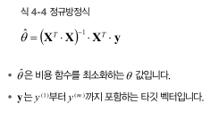
정규방정식 : θ 를 찾기 위한 수학공식
모델이 예측한 것

Slide 7
정규방정식 : θ 를 찾기 위한 수학공식
계산 복잡도 : O(n^{2.4}) ~O(n³)
특성수가 많아지면 정규방정식이 매우 느려진다
특성이 많고 훈련 샘플이 많아 메모리에 담을 수 없을 때는 ?
-> 경사 하강법 이용

Slide 8
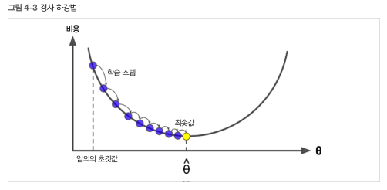
경사 하강법
아이디어 : 비용 함수를 최소화하기 위해 반복해서 파라미터를 조정해간다

Slide 9
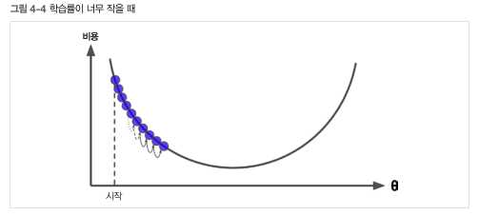
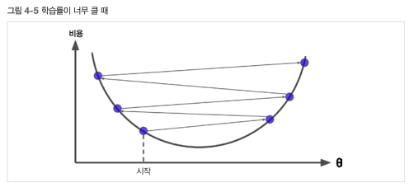
경사 하강법
중요한 파라미터 : 스탭의 크기 ( 학습률 파라미터로 결정)

Slide 10
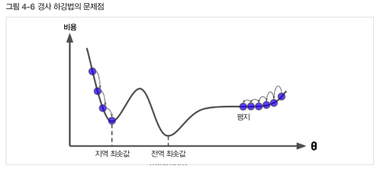
경사 하강법
특이한 지형에서는 매우 어렵다
1. 지역 최솟값에 수렴할 수 있다
2. 평탄한 지역에서 멈출 수 있다

Slide 11
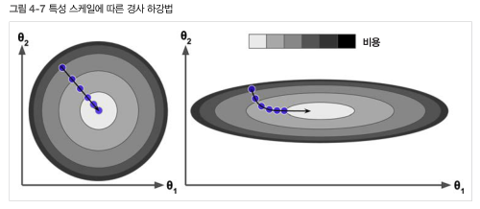
경사 하강법
다행히 선형 회귀에서의 MSE 비용 함수는 볼록 함수이다.
1. 지역 최솟값이 없다
2. 연속된 함수이며 기울기가 갑자기 변하지 않는다.
특성들의 스케일에 따라 모양이 다르다.

Slide 12
경사 하강법의 종류
배치 경사 하강법
-> 매 스탭에서 전체 훈련세트 X에 대해 계산
-> 훈련데이터 전체를 사용한다
확률적 경사 하강법
-> 매 스탭에서 딱 한 개의 샘플을 무작위로 선택하고 그 하나의 샘플에 대한 그래디언트를 계산
-> 매 반복에서 적은 데이터를 사용한다
미니배치 경사 하강법
-> 미니배치라 부르는 임의의 작은 샘플 세트에 대해 그래디언트 계산
-> 행렬 연산에 최적화된 하드웨어를 사용한다

Slide 13
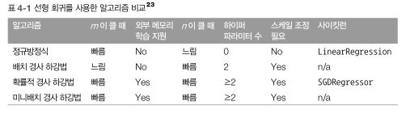
경사 하강법의 종류
m = 훈련 샘플 수
n = 특성 수

Slide 14
다항 회귀
데이터가 복잡하다면 -> 비선형 데이터를 학습하는 데 선형 모델을 사용한다
다항 회귀 : 각 특성의 거듭제곱을 새로운 특성으로 추가하고,
이 확장된 특성을 포함한 데이터셋에 선형 모델을 훈련시키는 기법

Slide 15
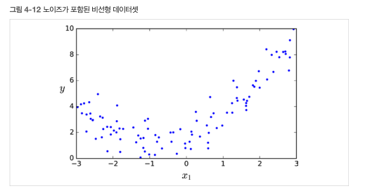
다항 회귀
1. 2차방정식으로 비선형 데이터 생성
2. 사이킷런으로 훈련 데이터 변환

Slide 16
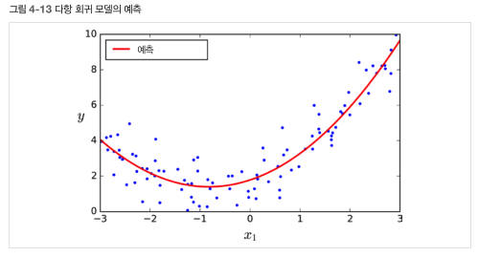
다항 회귀
1. 변환한 데이터에 선형 회귀 적용
특성이 여러 개일 때 다항 회귀는 이 특성 사이의 관계를 찾을 수 있다

Slide 17
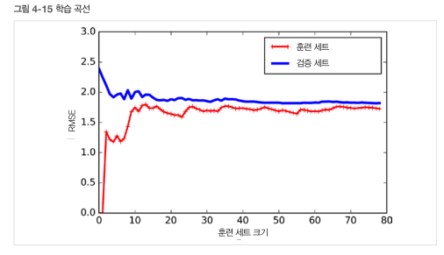
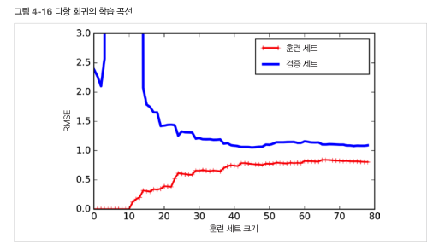
학습 곡선
복잡한 모델을 사용할지, 모델이 데이터에 과대, 과소 적합 되었는지 알 수 있는 방법

Slide 18


규제가 있는 선형 모델 : 릿지 회귀
릿지 회귀 : 규제가 추가된 선형 회귀
하이퍼 파라미터 α는 모델을 얼마나 많이 규제할지 조절한다

Slide 19
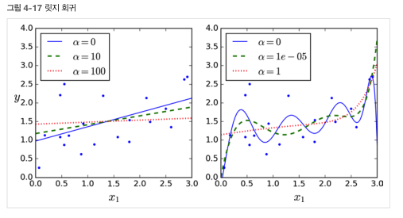
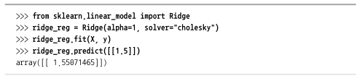

규제가 있는 선형 모델 : 릿지 회귀
정규방정식
확률적 경사 하강법

Slide 20

규제가 있는 선형 모델 : 라쏘 회귀
릿지 회귀와 비슷하지만 노름의 제곱을 2로 나눈 것 대신 가중치 벡터의 노름을 사용한다
덜 중요한 특성의 가중치를 완전히 제거하는 것이 목적

Slide 21
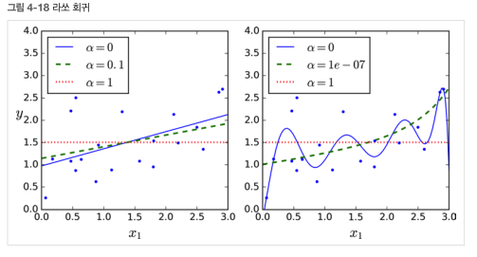
규제가 있는 선형 모델 : 라쏘 회귀

Slide 22

규제가 있는 선형 모델 : 엘라스틱넷
릿지와 라쏘를 절충한 모델
규제항 : 릿지와 라쏘의 규제항을 단순히 더해서 사용

Slide 23
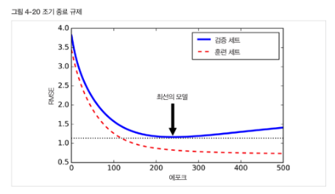
조기 종료
검증 에러가 최솟값에 도달하면 훈련을 바로 중지시키는것

Slide 24
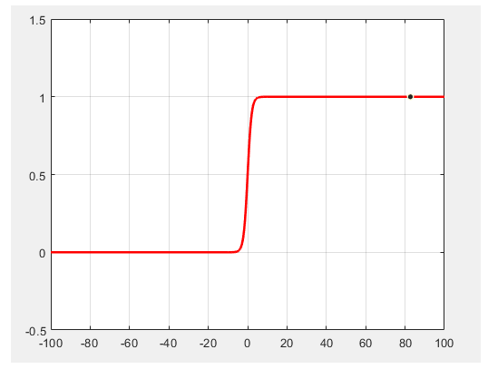


분류에서 사용되는 회귀 알고리즘 : 로지스틱 회귀
로지스틱 회귀는 샘플이 특정 클래스에 속할 확률을 추정하는데 사용된다
추정 확률 50%가 넘으면 속한다고 예측한다 -> (이진 분류기)

Slide 25


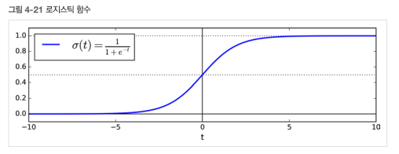
분류에서 사용되는 회귀 알고리즘 : 로지스틱 회귀
p^ : 샘플 x가 양성 클래스에 속할 확률
p^ = h₀ (x)

Slide 26

분류에서 사용되는 회귀 알고리즘 : 로지스틱 회귀
훈련 방법 : 양성 샘플에 대해서 높은 확률을 추정하고
음성은 낮은 확률을 추정하는 파라미터 벡터 세타를 찾는다

Slide 27
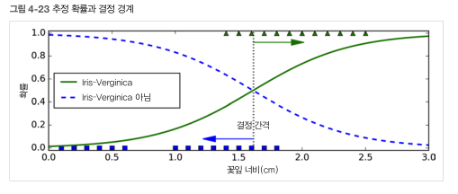
로지스틱 회귀 | 결정경계
결정 경계 : 이진 클래스 또는 다중 클래스 분류 문제에서 모델이 학습한 클래스 사이의 구분선

Slide 28

로지스틱 회귀 | 소프트맥스 회귀
로지스틱 회귀모델을 여러개의 이진 분류기를 훈련시켜 연결하지 않고
직접 다중 클래스를 지원하도록 일반화 하는 모델
샘플 X가 주어지면 소프트맥스 회귀 모델이 각 클래스 k에 대한 점수 s_k(x)를 계산하고, 그 점수에 소프트맥스 함수(또는 정규화된 지수함수)를 적용하여 각 범주별 속할 확률을 추정

Slide 29
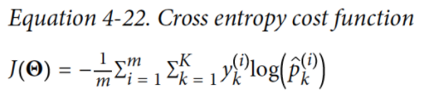
로지스틱 회귀 | 소프트맥스 회귀
소프트맥스 회귀 분류기도 로지스틱 회귀와 마찬가지로
추정확률이 가장 높은 범주를 선택한다
모델이 타깃 클래스에 대해 높은 확률을 추정하도록 만드는 방법
-> 크로스 엔트로피 비용 함수를 최소화한다.

